Slide 1
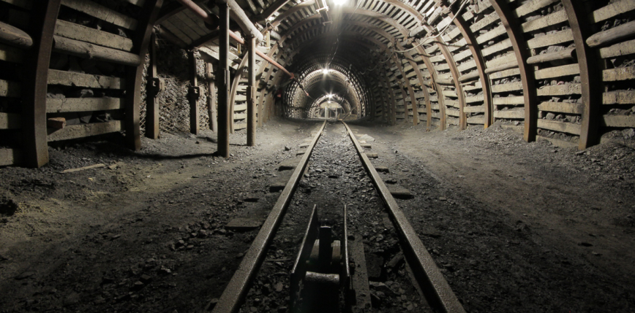
Projekt zaliczeniowy
Mikołaj Piekutowski | Mikołaj Popławski | Systemy Business Intelligence

Slide 2
Zbiór danych
Wybrany przez nas zbiór danych to seismic-bumps, który zawiera dane o aktywności sejsmicznej w kopalniach na obszarze Górnośląskiego Zagłębia Górniczego. Posiada on 2584 obserwacji oraz 18 bazowych atrybutów z czego 14 to atrybuty numeryczne, a 4 tekstowe, które przetransformowaliśmy na numeryczne. Do analizy danych utworzyliśmy 5 dodatkowych atrybutów. Atrybutem decyzyjnym jest wartość określająca czy podczas następnej zmiany w kopalni istnieje ryzyko wystąpienia wstrząsów sejsmicznych o wysokiej energii, czyli > 10^4J. Dane podzieliliśmy na grupę uczącą i grupę testową w proporcjach 3:2.
Link do zbioru: UCI Machine Learning Repository: seismic-bumps Data Set

Slide 3
Atrybuty bazowe
seismic - wynik zagrożenia sejsmicznego otrzymany za pomocą metod sejsmicznych: a - brak zagrożenia 0, b - małe zagrożenie 1, c - wysokie zagrożenie 2, d - najwyższe zagrożenie 3
seismoacoustic - wynik zagrożenia sejsmicznego otrzymany za pomocą metod sejsmiczno akustycznych: a - brak zagrożenia 0, b - małe zagrożenie 1, c - wysokie zagrożenie 2, d - najwyższe zagrożenie 3
shift - typ zmiany: W - wydobywająca węgiel 0, N - przygotowawcza 1
genergy - sejsmiczna energie nagrana za pomocą najbardziej aktywnego geofonu
gpuls - ilość pulsów nagranych przez najbardziej aktywny geofon
gdenergy - odchylenie energii zarejestrowanej przez najbardziej aktywny geofon od średniej zarejestrowanej energi podczas ostatnich ośmiu zmian
gdpuls - odchylenie ilości zarejestrowanych pulsów przez najbardziej aktywny geofon od średniej ilości zarejestrowanych pulsów podczas ostatnich ośmiu zmian
ghazard - zagrożenie sejsmiczne zarejestrowane przy pomocy wyłącznie najbardziej aktywnego geofonu z wykorzystaniem metod sejsmiczno akustycznych, a - brak zagrożenia 0, b - małe zagrożenie 1, c - wysokie zagrożenie 2, d - najwyższe zagrożenie 3
nbumps - ilość zarejestrowanych wstrząsów sejsmicznych
nbumps2 - ilość zarejestrowanych wstrząsów sejsmicznych w zakresie energii od 10^2J do 10^3J
nbumps3 - ilość zarejestrowanych wstrząsów sejsmicznych w zakresie energii od 10^3J do 10^4J
nbumps4 - ilość zarejestrowanych wstrząsów sejsmicznych w zakresie energii od 10^4J do 10^5J
nbumps5 - ilość zarejestrowanych wstrząsów sejsmicznych w zakresie energii od 10^5J do 10^6J
nbumps6 - ilość zarejestrowanych wstrząsów sejsmicznych w zakresie energii od 10^6J do 10^7J
nbumps7 - ilość zarejestrowanych wstrząsów sejsmicznych w zakresie energii od 10^7J do 10^8J
nbumps89 - ilość zarejestrowanych wstrząsów sejsmicznych w zakresie energii od 10^8J do 10^9J
energy - suma energii wstrząsów sejsmicznych
maxenergy - energia najsilniejszego wstrząsu sejsmicznego

Slide 4
Atrybuty skonstruowane
genergygpuls - stosunek genergy do gpuls
gdenergydgpuls - stosunek stosunek dgenergy do gdpuls
avgseismic - średnia wartości seismic i seismoacoustic
energygpuls - stosunek energy do gpuls
energynbumps - stosunek energy do nbunmps
Notes:
Tutaj umieść podsumowanie badań w 3–5 punktach.

Slide 5
Metody klasyfikacyjne
Las losowy
Naiwny Gaussowski Klasyfikator Bayesa
Metoda zespołowa uczenia maszynowego dla klasyfikacji, regresji i innych zadań, która polega na konstruowaniu wielu drzew decyzyjnych w czasie uczenia i generowaniu klasy, która jest dominanta klas (klasyfikacja) lub przewidywaną średnią (regresja) poszczególnych drzew.
Jest to odmiana Naiwnego Klasyfikatora Bayesa, która jest zgodna z rozkładem normalnym Gaussa i obsługuje dane ciągłe. Naiwny Klasyfikator Bayesa to grupa nadzorowanych algorytmów klasyfikacji uczenia maszynowego opartych na twierdzeniu Bayesa.

Slide 6
Las losowy
Raport klasyfikacji:
 | Precision | Recall | F1 | Support
0 | 0.93 | 1.00 | 0.96 | 956
1 | 0.20 | 0.01 | 0.02 | 78
Accuracy |  |  | 0.92 | 1034
Macro avg | 0.56 | 0.50 | 0.49 | 1034
Weighted avg | 0.87 | 0.92 | 0.89 | 1034
Accuracy: 92,17%
Specificity: 99,58%
Sensitivity: 1,28%

Slide 7
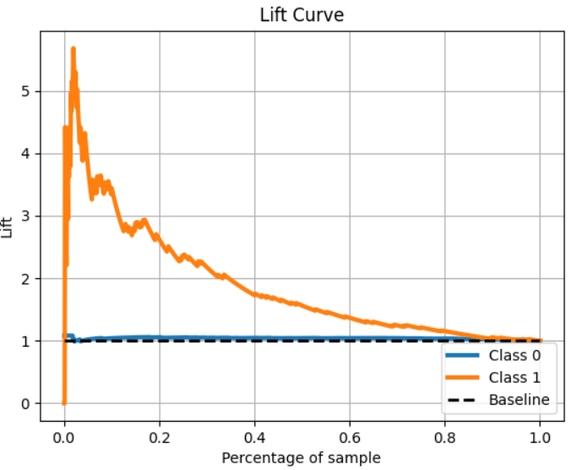
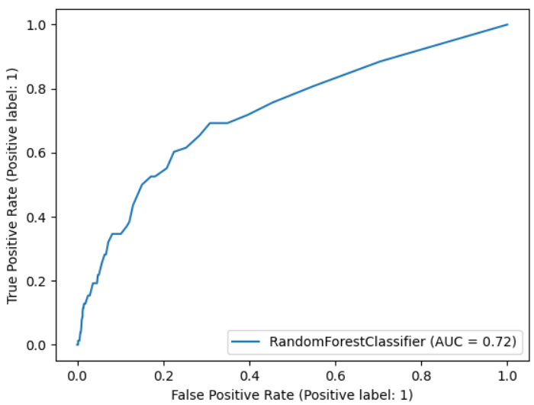
Las losowy
Wykres przyrostu:
Krzywa ROC:

Slide 8
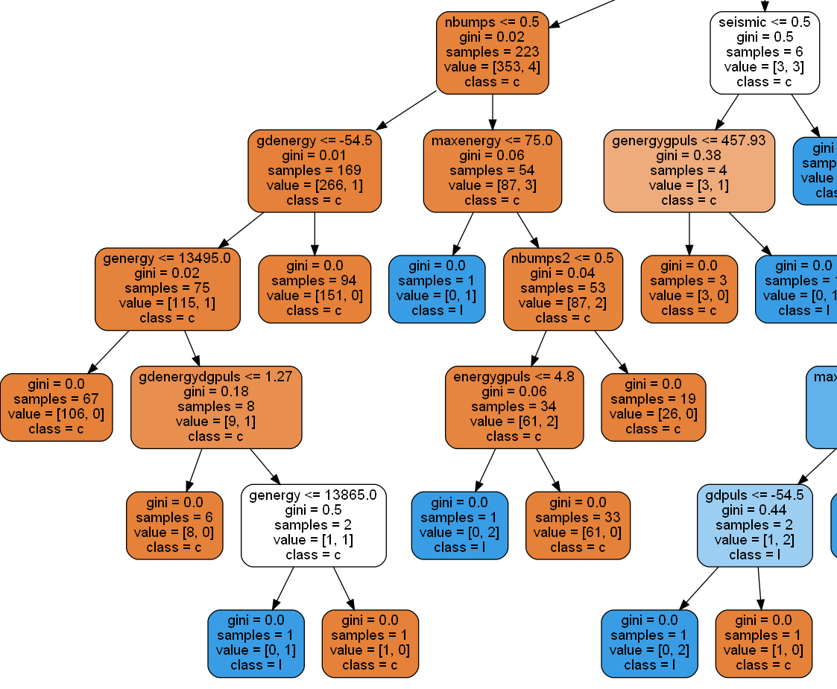
Las losowy
Fragment drzewa klasyfikacyjnego (jedno ze 100 drzew wykorzystanych w lesie)
Całe drzewo dostępne pod adresem:
https://drive.google.com/file/d/1IqxwZICHO8M00erzn4xnFcFp0Jo_znQG/view?usp=sharing

Slide 9
Naiwny Gaussowski Klasyfikator Bayesa
Raport klasyfikacji:
 | Precision | Recall | F1 | Support
0 | 0.93 | 0.94 | 0.93 | 956
1 | 0.19 | 0.18 | 0.18 | 78
Accuracy |  |  | 0.88 | 1034
Macro avg | 0.56 | 0.56 | 0.56 | 1034
Weighted avg | 0.88 | 0.88 | 0.88 | 1034
Accuracy: 87,91%
Specificity: 93,62%
Sensitivity: 17,95%

Slide 10
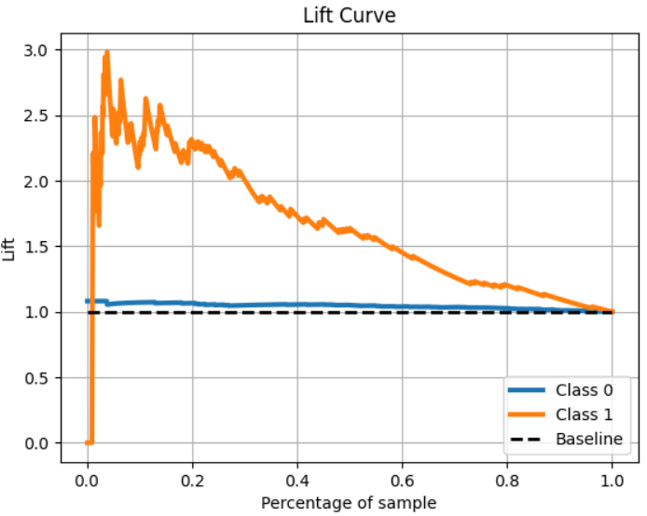
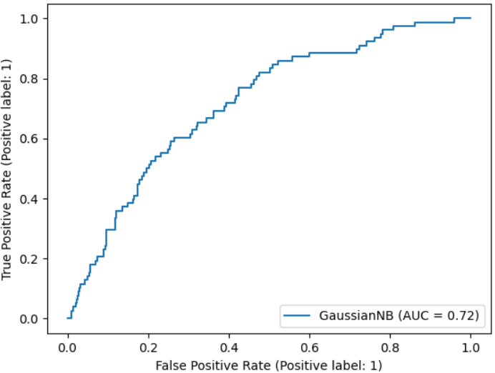
Naiwny Gaussowski Klasyfikator Bayesa
Wykres przyrostu:
Krzywa ROC:

Slide 11
Podsumowanie
Po przeprowadzonej analizie doszliśmy do wniosku, że nasz model dużo lepiej radzi sobie z rozpoznawaniem aktywności sejsmicznej, w której nie występują wstrząsy o wysokiej energii tj. > 10^4 niż aktywności sejsmicznej, w której takie wstrząsy występują. Następnie zobaczyliśmy, że model zbudowany z wykorzystaniem pełnego zbioru atrybutów (bazowe + dodatkowe) miał lepsze miary klasyfikacyjne od modelu, który był budowany przy wykorzystaniu tylko atrybutów bazowych. W wykorzystanym zbiorze znajduje się dużo więcej danych aktywności sejsmicznej o niskiej energii wstrząsów w stosunku do aktywności sejsmicznej o dużej energii wstrząsów co jest prawdopodobną przyczyną bardzo niskiej wrażliwości. Z kolei specyficzność naszych reguł znajduje się na dość wysokim poziomie i na podstawie tego, że osiąga wartości przekraczające 93%, a trafność uzyskuje wartości ponad 87% można uznać, że nasz zbiór posiada wystarczającą ilość danych do zbudowania modelu predykcyjnego. Podsumowując predykcja aktywności sejsmicznej, której siła wstrząsów wynosi poniżej 10^4J jest na dość wysokim poziomie co oznacza, że modele można wykorzystać do przewidywania wystąpienia wstrząsów sejsmicznych o niskiej energii lub braku wstrząsów w kopalniach węgla, a co za tym idzie zwiększyć bezpieczeństwo pracowników wysyłając ich do pracy w dni, w które aktywność sejsmiczna nie będzie wysoka.

